Slide 1
平安科技深度学习组面试
何世亮
（Tel：15527369928）
第 1 页

Slide 2
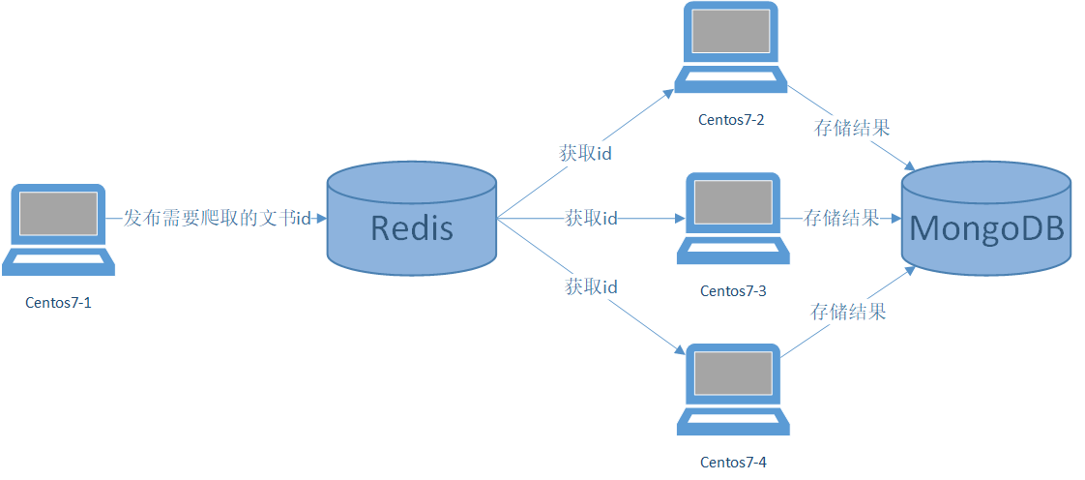
“裁判文书网”分布式爬虫
项目介绍：从裁判文书网上爬取数据
项目实现：使用Python实现，使用Redis（list）作为队列，存储在MongoDB中
第 2 页

Slide 3
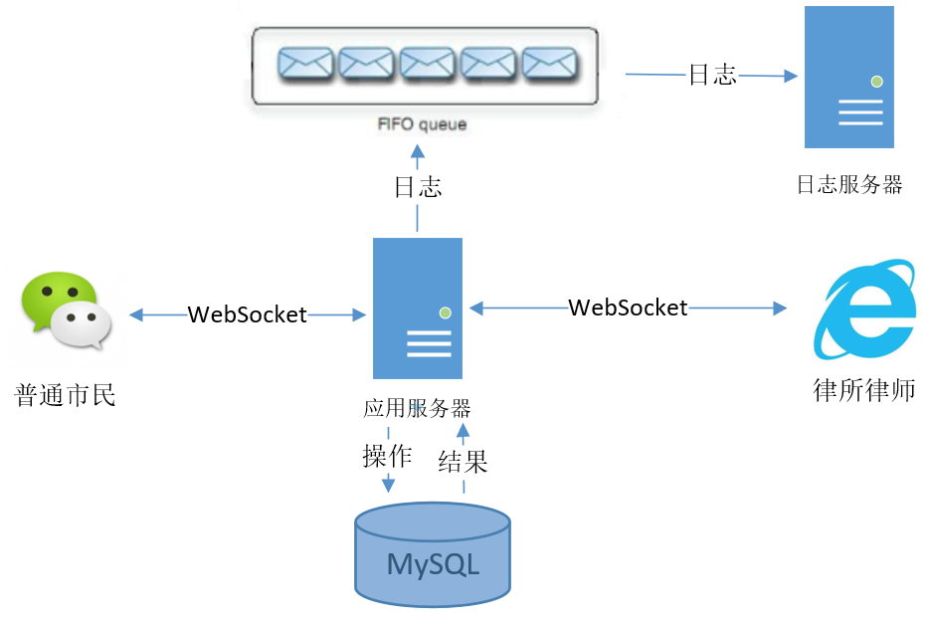
“社区律师”微信公众号
项目介绍：搭建一个普通市民和律师沟通的平台
项目实现：使用Java进行开发，WebSocket做即时聊天，MySQL做数据存储
第 3 页

Slide 4
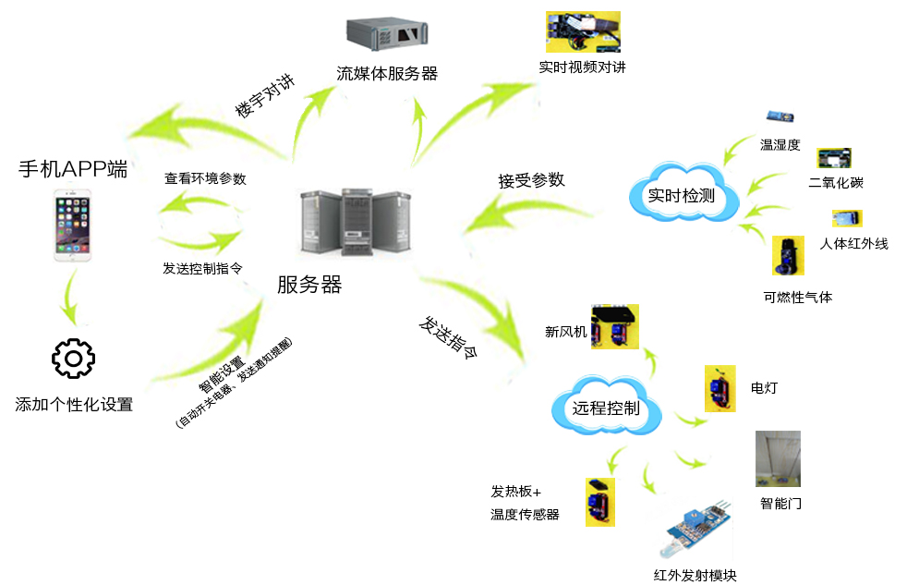
智能家居
项目介绍：基于树莓派构建实时采集和控制的智能家居系统
项目实现：本系统使用树莓派三代B+开发主板作为硬件开发主板，配以多种传感器模块、继电器模块和电子元件模拟电器设备。
第 3 页

Slide 5
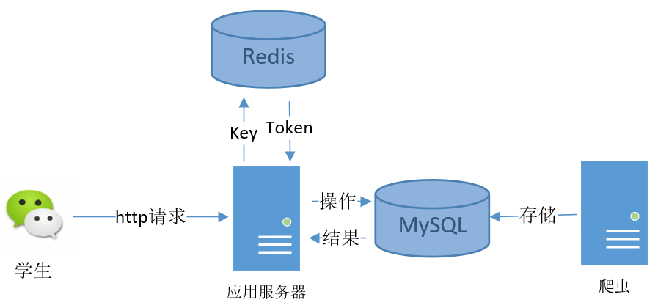
“校园微平台”微信公众号
项目介绍：将和学生相关的比赛、教务等信息聚合
项目实现：使用Java进行开发，Redis做单点登录，MySQL做数据存储
第 3 页

